Slide 1
Социологическая служба
Центра прикладных исследований «TALAP»
2024 год

Slide 2
Структура службы
ОТДЕЛ МЕТОДОЛОГИИ
Разработка программы, методологии, дизайна исследования, инструментария, инструкций
ОТДЕЛ ПОЛЕВЫХ ИССЛЕДОВАНИЙ
Проведение количественных и качественных методов исследования. Массовые опросы любых масштабов и сложности.
ОТДЕЛ ОБРАБОТКИ ДАННЫХ
Ввод первичной социологической информации, обработка и вывод данных
ОТДЕЛ АНАЛИТИКИ
Разработка аналитических отчетов,
докладов, буклетов, презентаций, пресс-релизов и т.д.
КОМАНДА ПРОФЕССИОНАЛОВ
Координаторы проектов, аналитики, организаторы полевых работ, специалисты по обработке, выводу и анализу данных, IT-специалисты
МОБИЛЬНОЕ ПРИЛОЖЕНИЕ TALAP.Опросы
Более 110 000 скачиваний за месяц
№1 в ТОП бесплатных приложений в PlayMarket и AppStore
Трехфакторная аутентификация
СЕТЬ СУПЕРВАЙЗЕРОВ И ИНТЕРВЬЮЕРОВ.
Команда интервьюеров и супервайзеров во всех регионах Казахстана

Slide 3
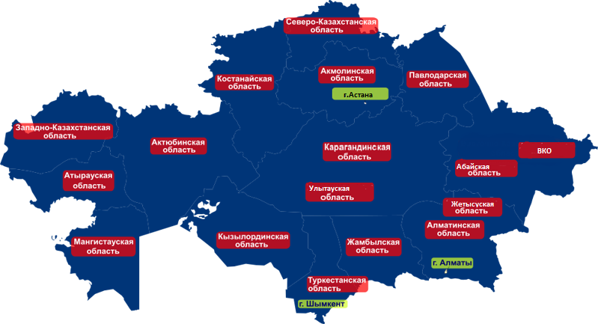






ТЕРРИТОРИАЛЬНЫЙ ОХВАТ РЕГИОНАЛЬНЫМИ СУПЕРВАЙЗЕРАМИ
20
регионов
17
областных
центров
40
городов
Региональная сеть партнеров в других странах
163
районов

Slide 4
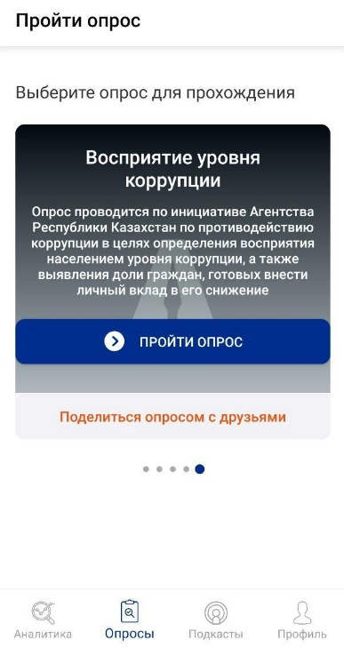
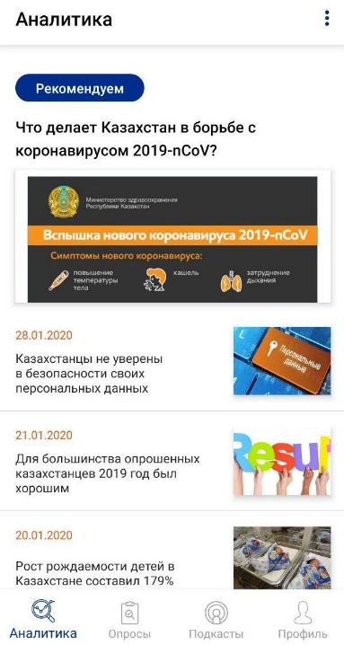
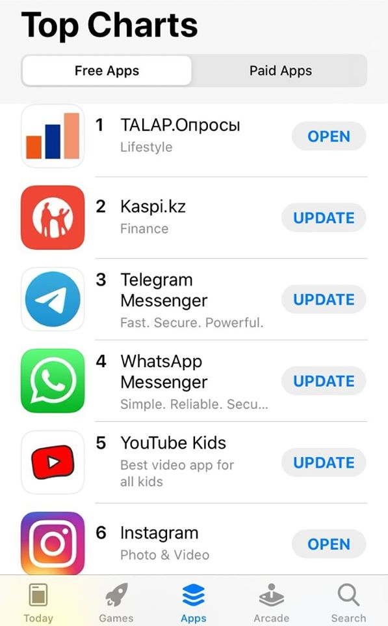
Мобильное приложение TALAP. Опросы
Более 110 000
скачиваний
Платные,
бесплатные
опросы
Публикация аналитических материалов
Наличие функции загрузки и выгрузки анкетного материала на казахском и русском языках
Наличие функций контроля работы интервьюера (ограничители действий и т.д.)
Наличие функций выгрузки первичных данных в статистическую программу
Наличие функций создания и ведения электронного маршрутного листа
Анкеты респондентов, ответивших торопливо, не принимаются в обработку
Подтверждение GPS-координат респондента
Возможность регистрации в качестве ПАРТНЕРА
Двухфакторная аутентификация
Фото-фиксация

Slide 5
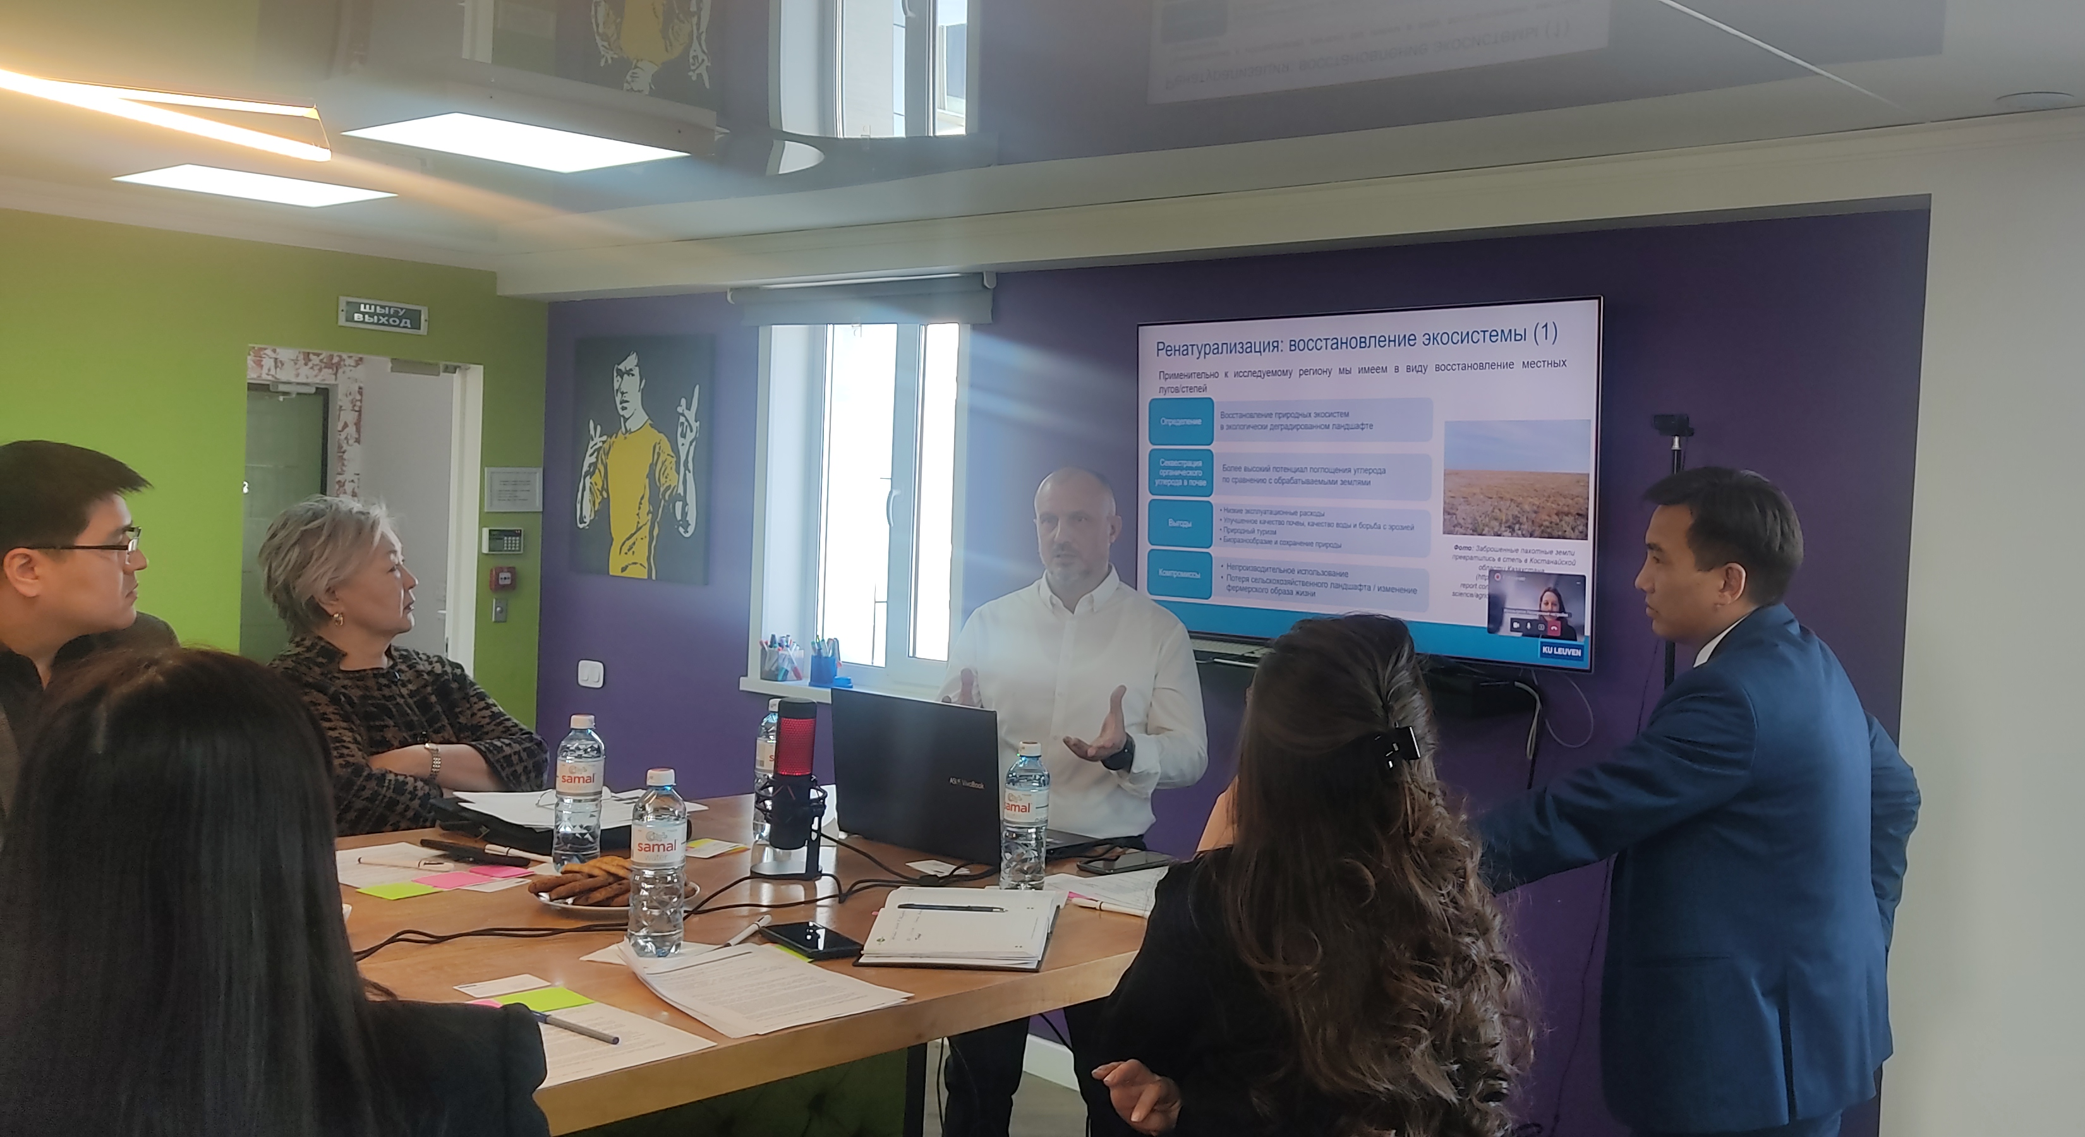
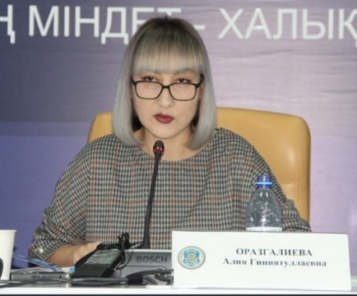

Квалифицированная команда
ХАН ЕВГЕНИЙ
КОЛЕСНИК КСЕНИЯ
Руководитель исследовательских проектов
Кандидат географических наук
8 лет работы старшим аналитиком в UNDP над созданием систем мониторинга раннего предупреждения конфликтов
Социолог-аналитик, координатор полевых работ, специалист в программе обработки и вывода данных
11-летний опыт работы в области прикладных социальных исследований

Slide 6

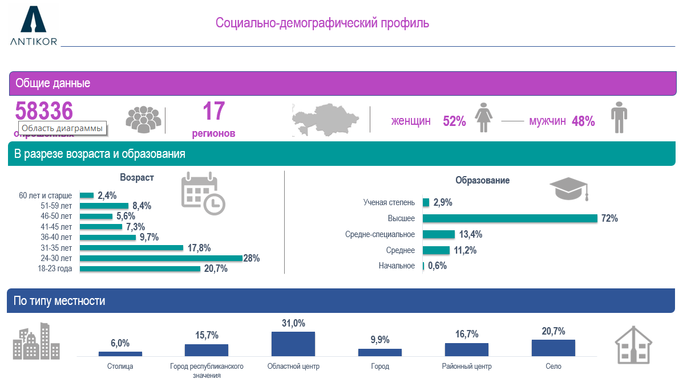
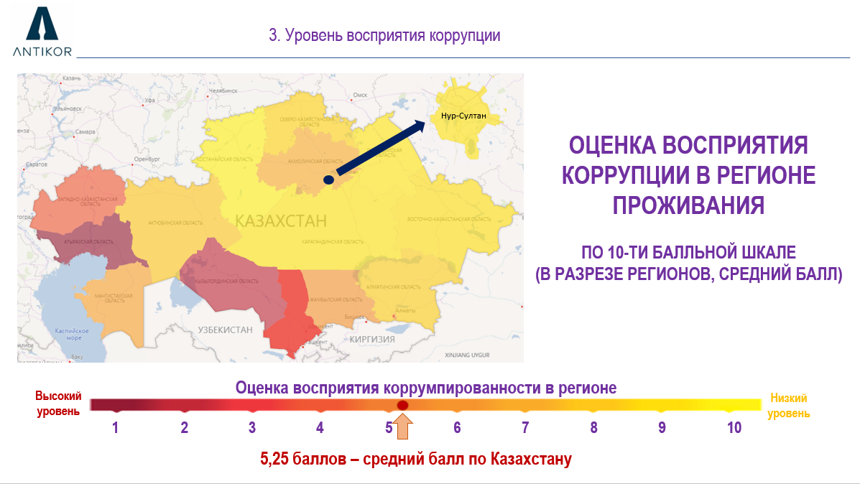
Масштабные исследования с охватом до 60 тыс. чел.
НАЦИОНАЛЬНЫЙ ОПРОС
ПО ОЦЕНКЕ УРОВНЯ ВОСПРИЯТИЯ КОРРУПЦИИ
НАСЕЛЕНИЕМ СТРАНЫ

Slide 7

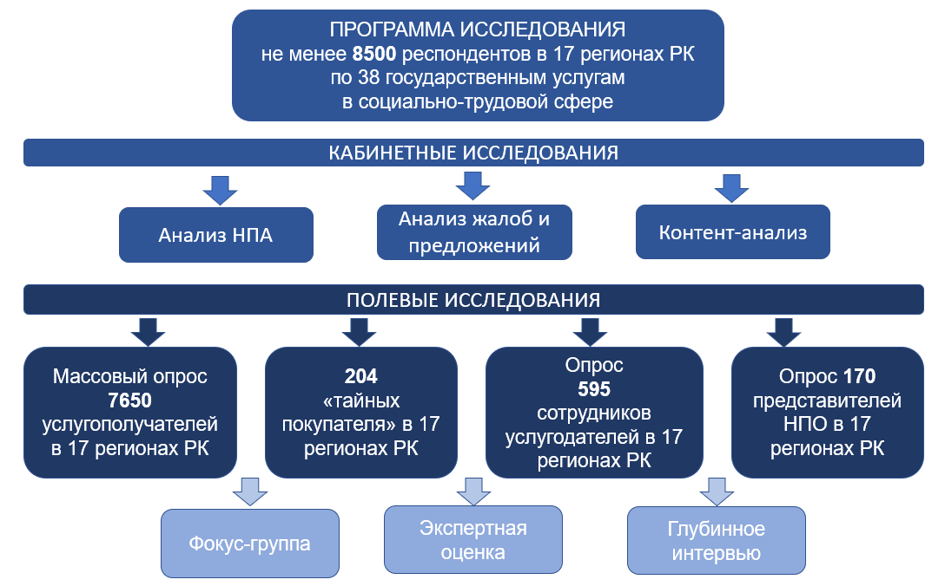
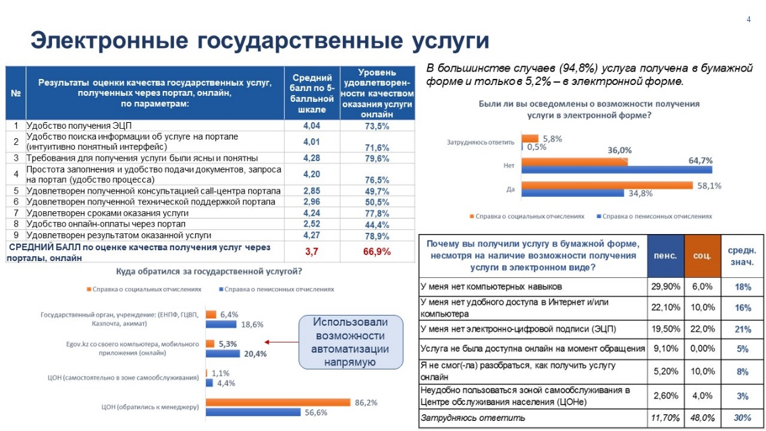
Комплексный характер исследований
СОЦИОЛОГИЧЕСКОЕ ИССЛЕДОВАНИЕ
ПО ОЦЕНКЕ КАЧЕСТВА ОКАЗАНИЯ
ГОСУДАРСТВЕННЫХ УСЛУГ В
СОЦИАЛЬНО-ТРУДОВОЙ СФЕРЕ

Slide 8
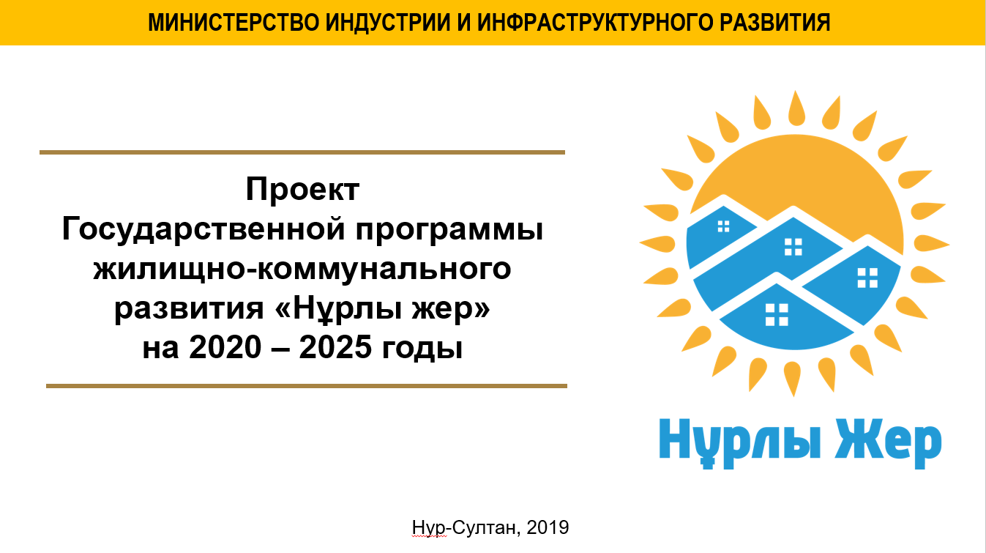
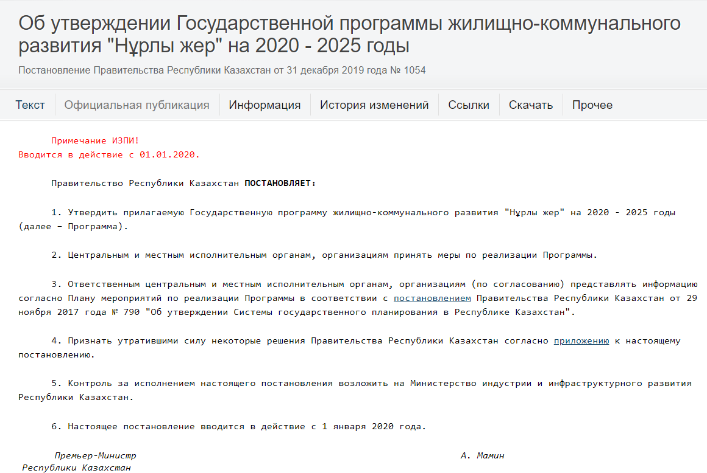
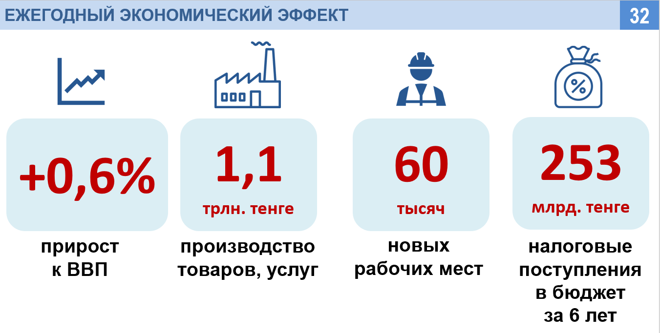
Внедрение результатов
В рамках подготовки проекта программы, проведено социологическое исследование в сфере жилищного строительства
Общая выборка исследования – 1140 респондентов;
Масштаб исследования – республиканский (17 регионов РК);
Методы исследования – массовый опрос населения.

Slide 9



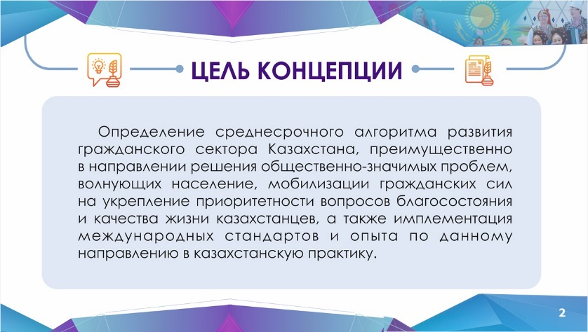
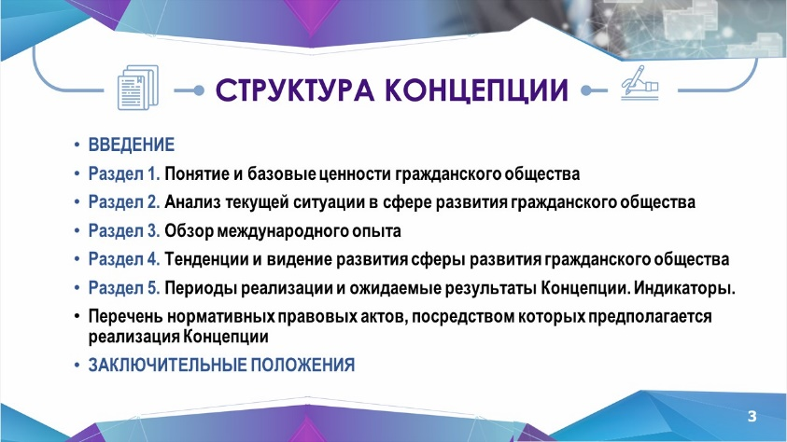
Общественно значимые проекты

Slide 10
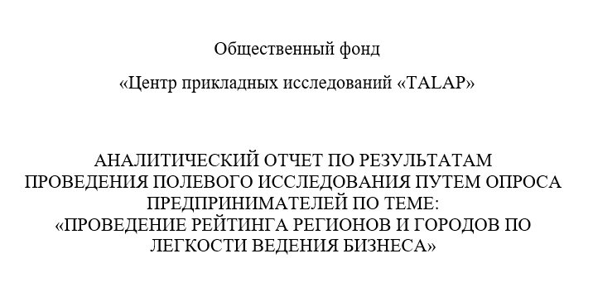


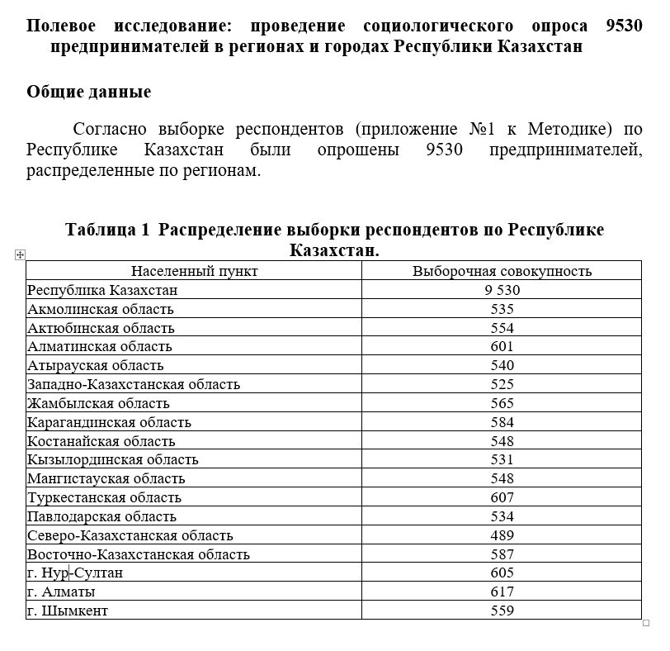

Участие в разработке налогового законодательства
ОРГАНИЗАЦИЯ ПОЛЕВЫХ РАБОТ И ПОДГОТОВКА ДОКЛАДА В РАМКАХ ПРОВЕДЕНИЯ РЕЙТИНГА РЕГИОНОВ И ГОРОДОВ ПО ЛЕГКОСТИ ВЕДЕНИЯ БИЗНЕСА
Общая выборка исследования – 9 500 респондентов (предприниматели страны);
Масштаб исследования – республиканский (17 регионов РК);
Методы исследования – массовый опрос юридических и физических лиц (ИП) в разрезе видов отрасли;

Slide 11
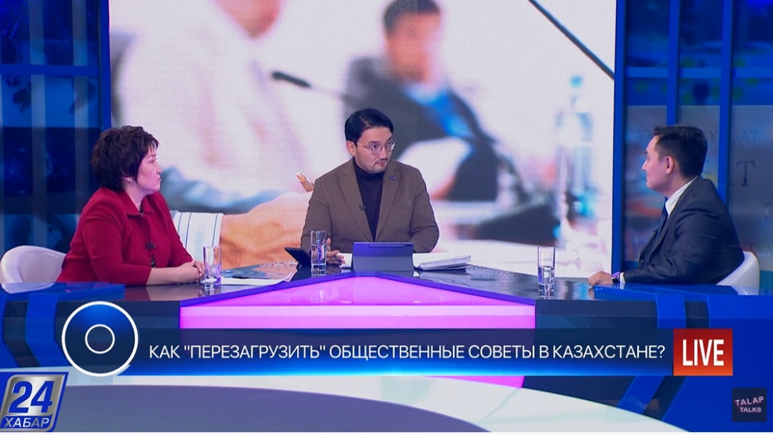
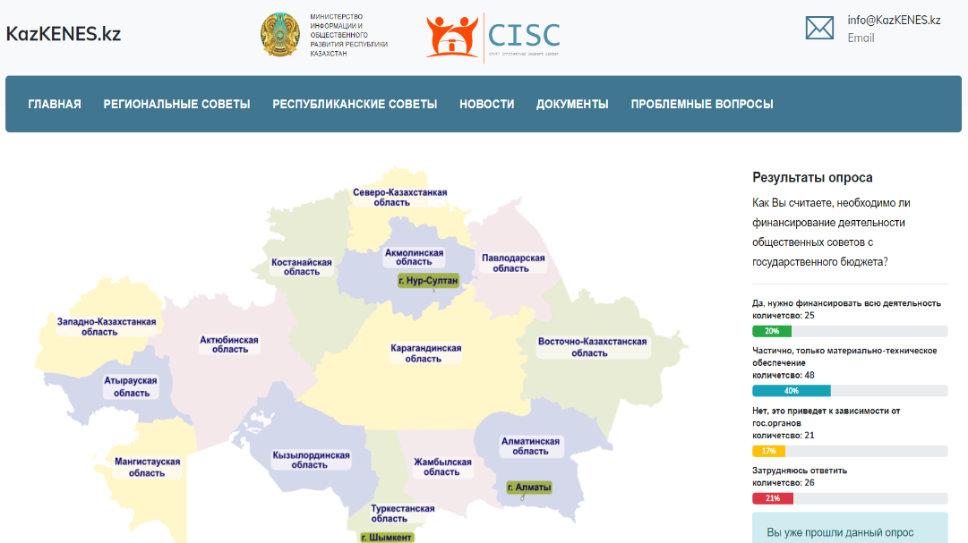
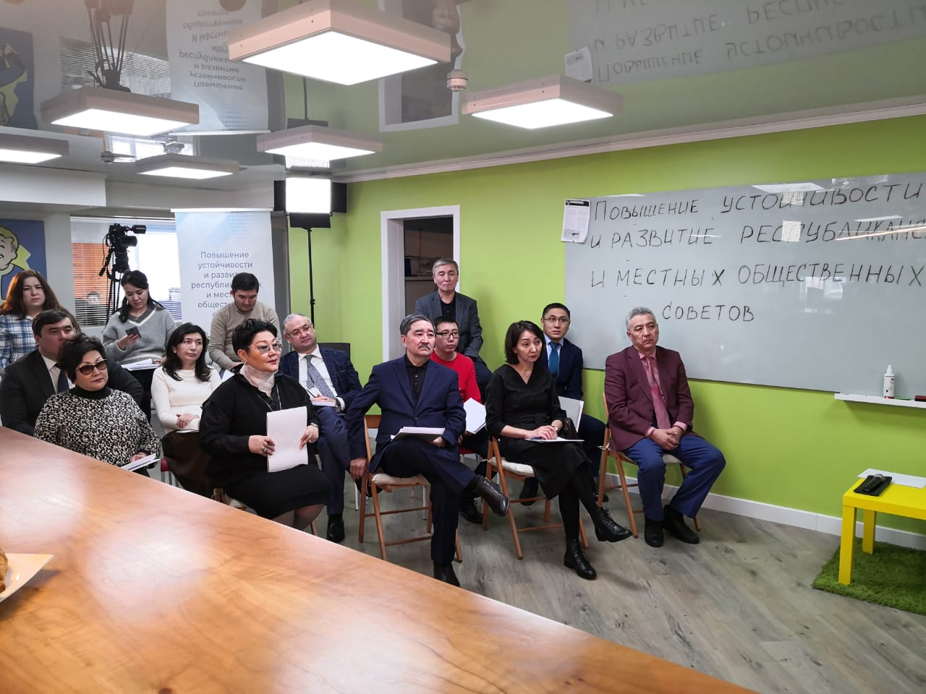
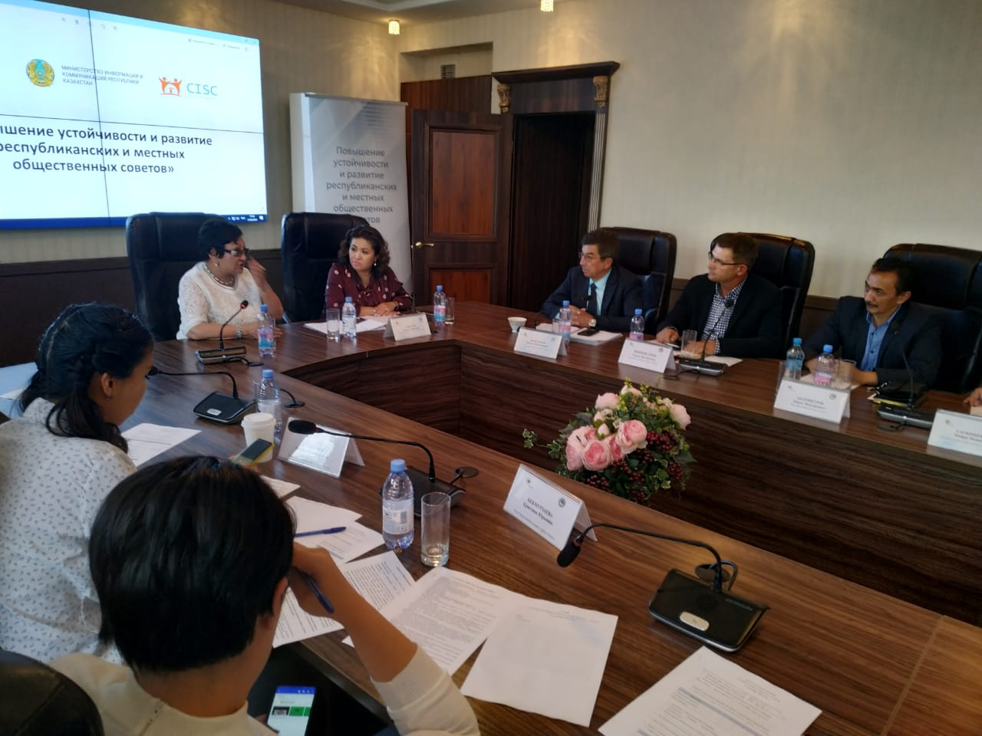
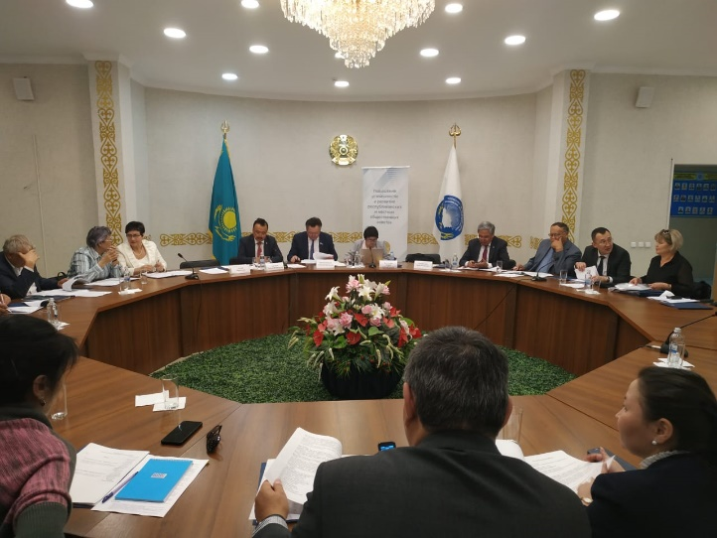
Публичное продвижение итогов исследований

Slide 12
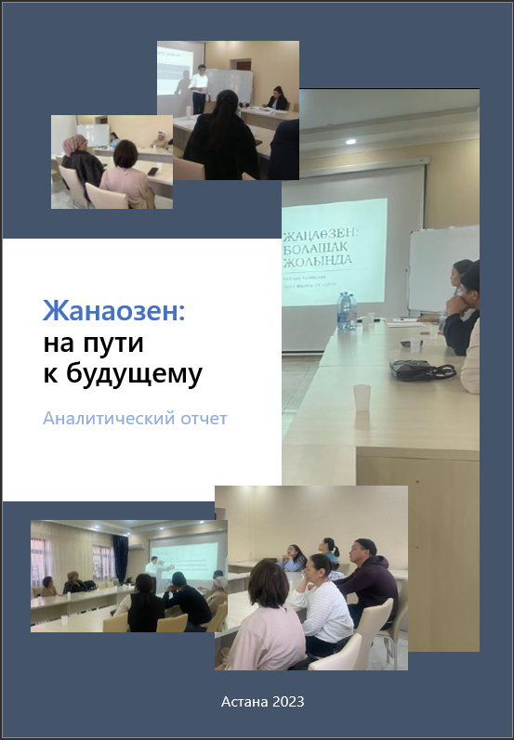
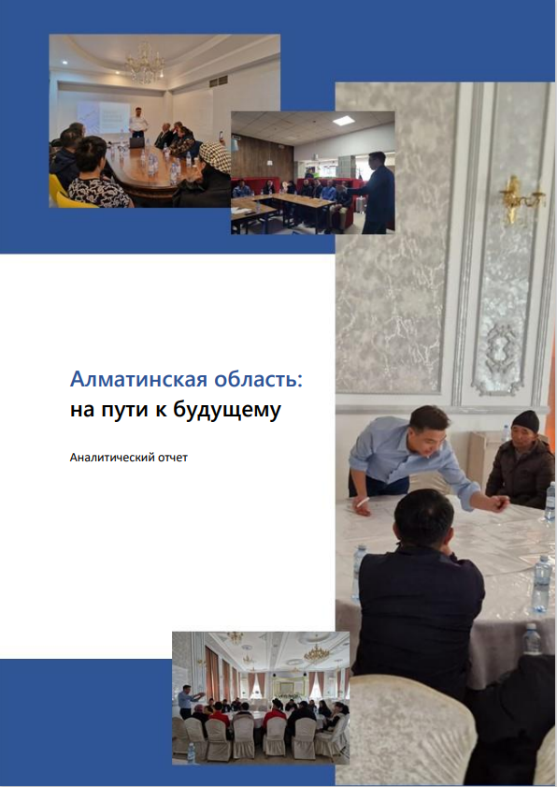
Поддержка стратегического развития регионов
Только за первые пять месяцев 2023 года «TALAP» провел более 40 фокус-групповых исследований во всех регионах Казахстана. Как в региональных, так и в районных центрах

Slide 13
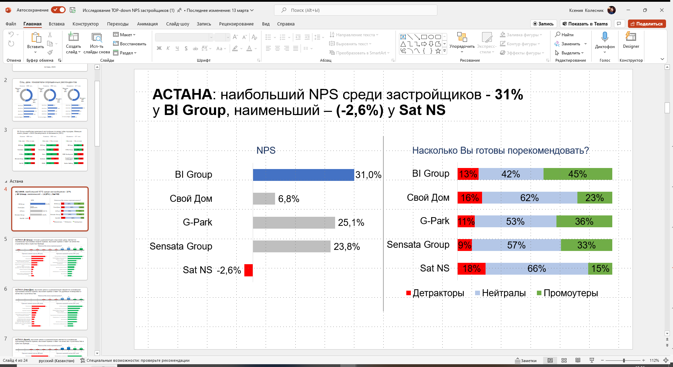
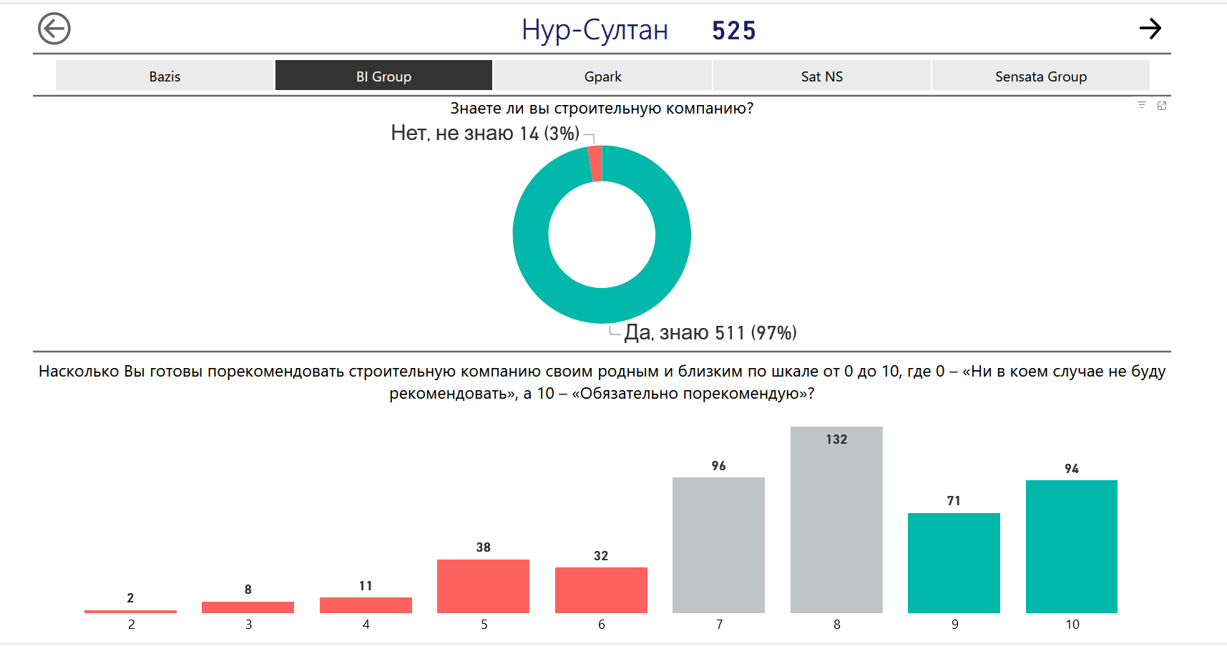
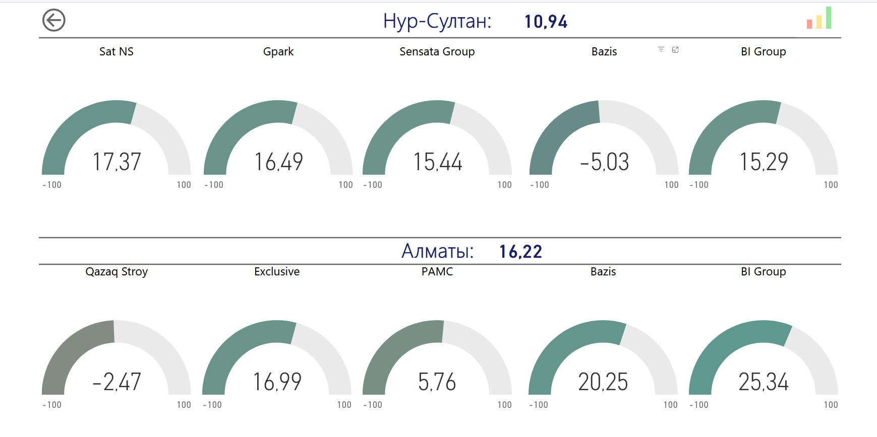
Поддержка бизнес-решений
Для наших клиентов мы делаем ежегодные замеры NPS, проводим исследования, на основе которых разрабатываются стратегии продвижения.

Slide 14

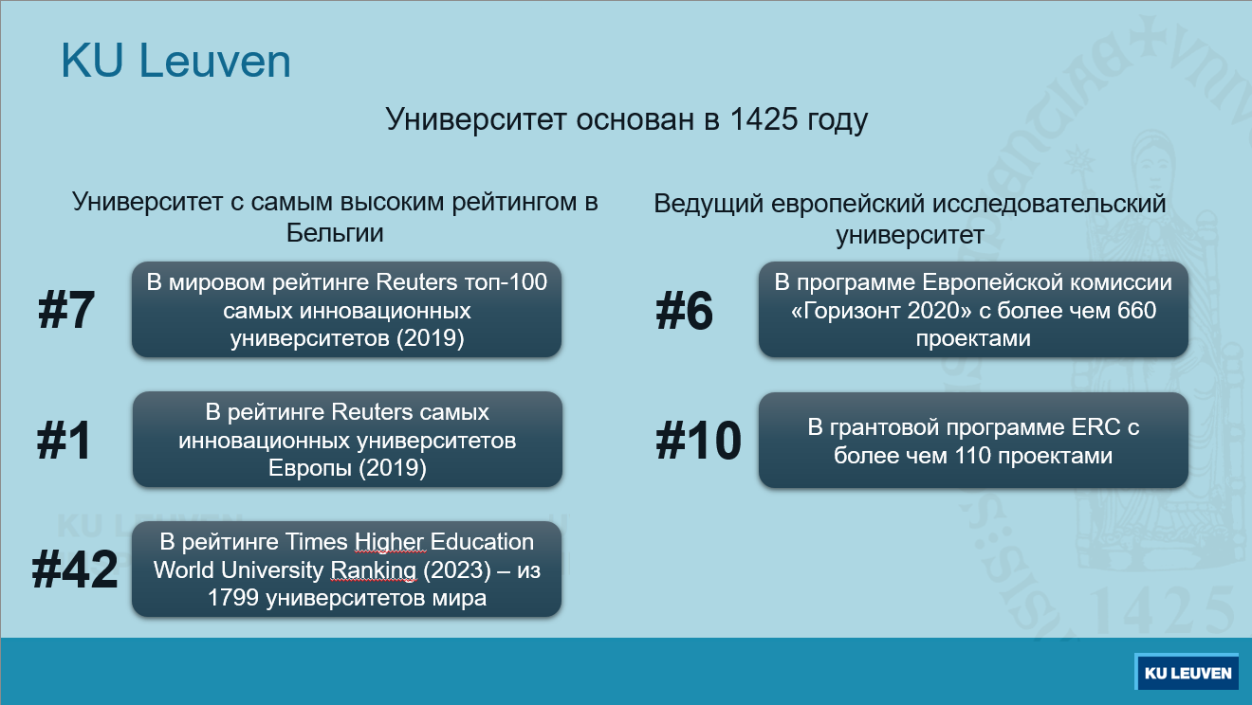

Совместные международные проекты
Центр прикладных исследований «TALAP» – это инновационный методологический центр
Мы тестируем новые международные исследовательские методики применительно к территории Казахстана.
Строим свою работу в соответствии с международными стандартами.
Проводим исследования достижения целей десятилетия ООН.

Slide 15
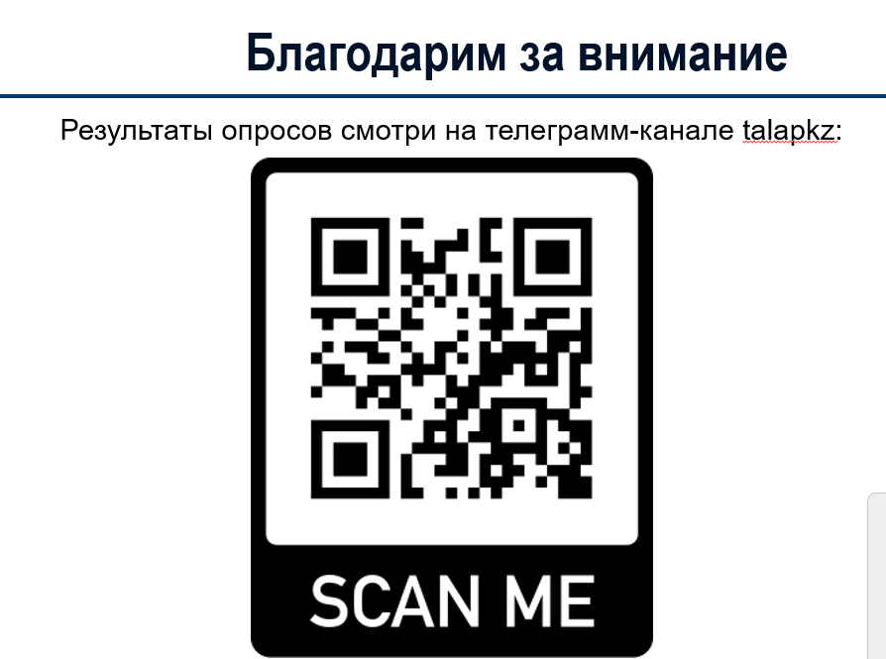
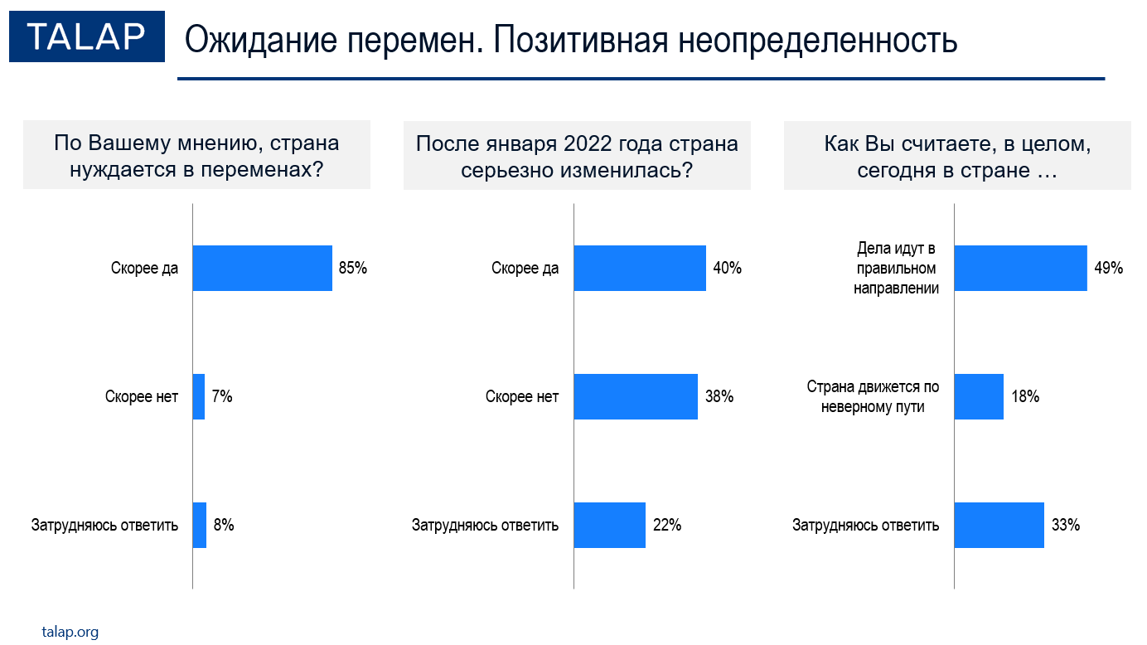
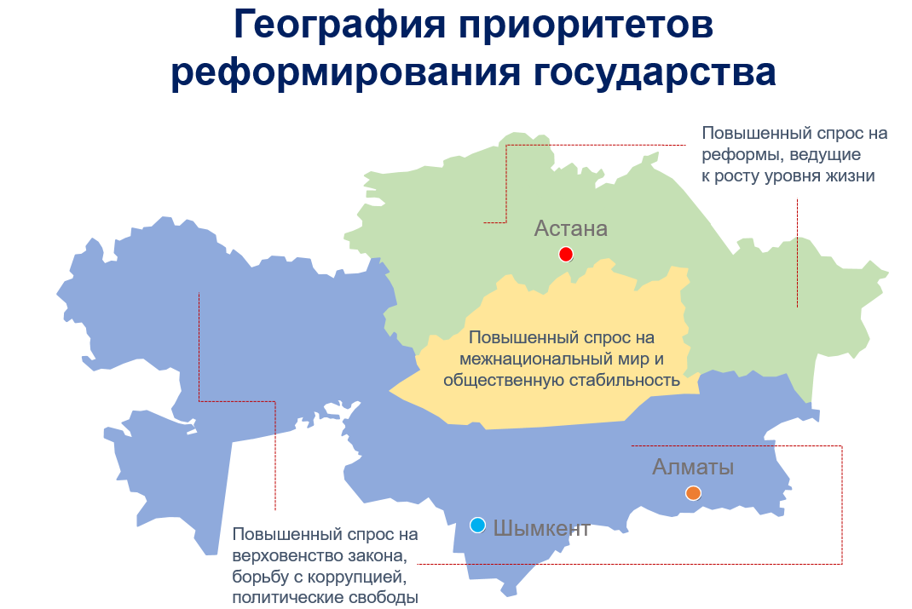
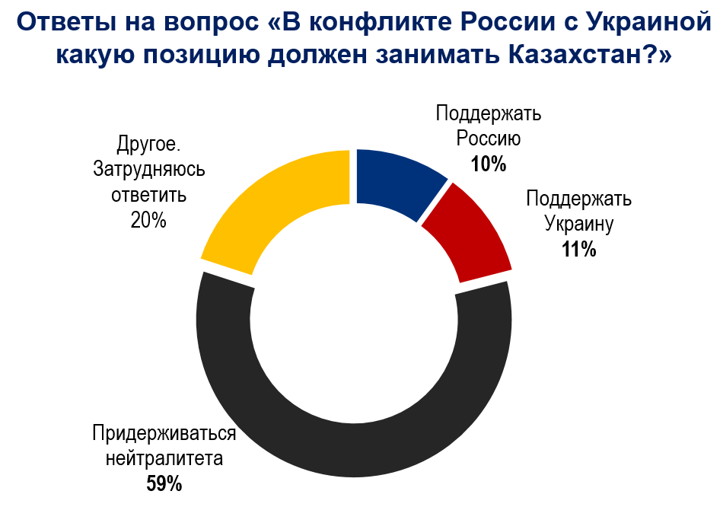
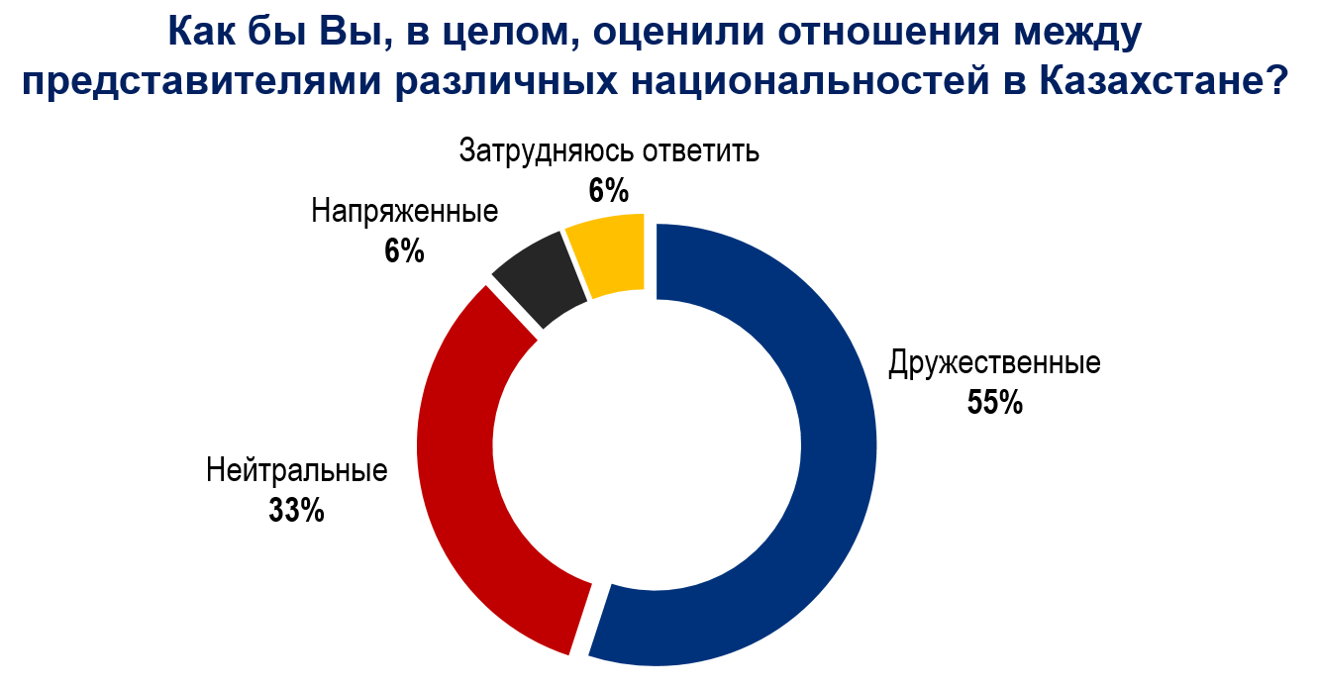
Собственный мониторинг
Центр прикладных исследований «TALAP» хорошо понимает реалии Казахстана, так как имеет собственную мониторинговую исследовательскую программу.

Slide 16
Примеры реализованных исследований
Экономические исследования
Валютная политика Национального Банка Республики Казахстан: оценка населением и предпринимателями
Деловой климат Казахстана: оценка
Отношение населения к модернизации энергетики и внедрению возобновляемых источников энергии
Оценка уровня развития цифровизации в стране и его перспектив
Предприниматели о мерах государственной поддержки
Восприятие населением и бизнесом иностранных инвестиций и инвесторов
Анализ притока капитала в Казахстан от государственных и контролируемых государством предприятий, расположенных в зарубежных странах
Региональные исследования
Региональные дискуссии с малым и средним бизнесом в регионах Казахстана
Управление конкурентоспособностью региона в контексте устойчивого развития на основе концепта Evidence-based policy
Социальные и экономические проблемы регионов Казахстана
Потенциал развития частного образования в регионе
Картирование региональных проблем
Общественно-политическая ситуация в регионах Казахстана

Slide 17
Примеры реализованных исследований
Социально значимые вопросы
Здоровый образ жизни в Казахстане
Состояние и перспективы развития волонтерства в Казахстане
Модернизация антикоррупционной политики в контексте повышения качества жизни
и благосостояния граждан Республики Казахстан
Подготовка предложений по развитию института общественных советов в Казахстане
Система ценностей казахстанского общества
Образ будущего в разрезе социальных групп
Мониторинговые программы Центра
Собственная мониторинговая программа Центра «TALAP» (см. описание ранее)
Анализ экономической стратегии и внешней политики Китая в Казахстане
Актуальные дискуссии с малым и средним бизнесом в регионах Казахстана

Slide 18
Примеры реализованных исследований
Маркетинговые исследования
Мониторинг внешнего и внутреннего восприятия компаний
Анализ покупательских предпочтения
Оценка населением и бизнесом иностранных инвестиций и инвесторов
Уровень удовлетворенности населения качеством оказания государственных услуг
Top-down исследования (NPS)
Оценка воздействия
Оценка социально-экономического воздействия (SEIA) эпидемии COVID-19
Оценка социально-экономических последствий COVID-19 на социально уязвимые слои населения
Оценка информационных аспектов реагирования на пандемию COVID-19
Обучающие программы
IT-школа «Talap-schools»

Slide 19
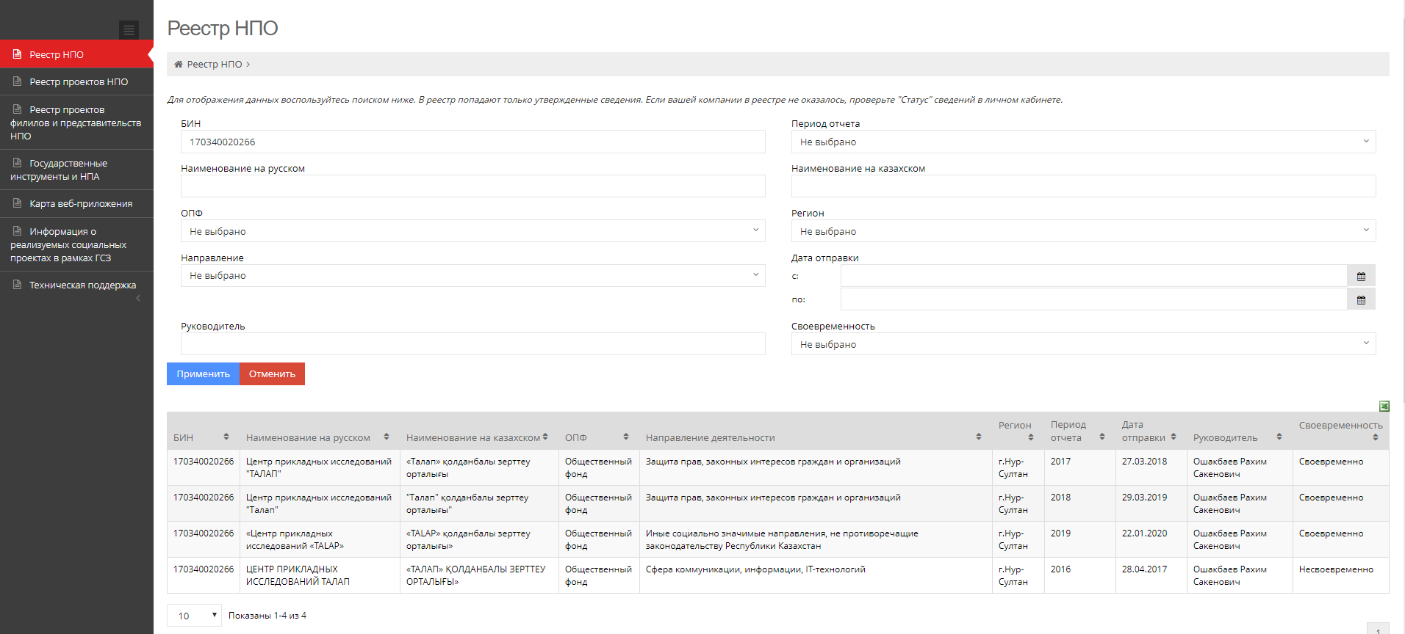
Центр TALAP зарегистрирован в Базе НПО

Slide 20
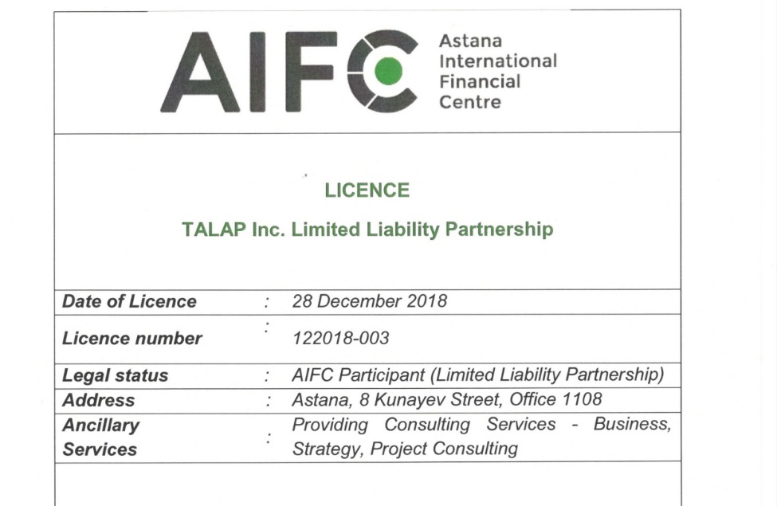
TALAP Inc. LLP зарегистрирован как участник МФЦА

Slide 21
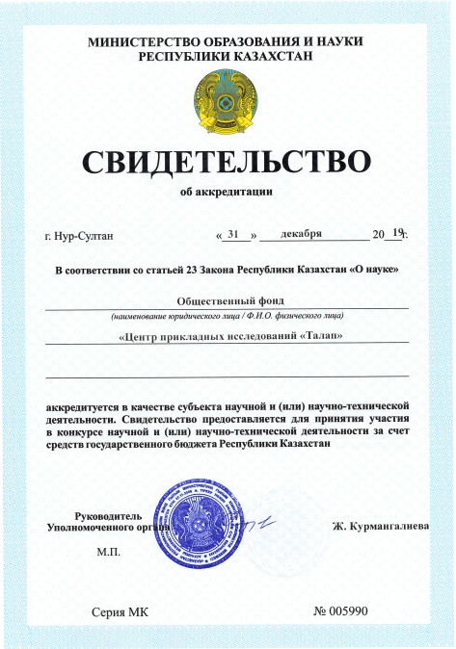
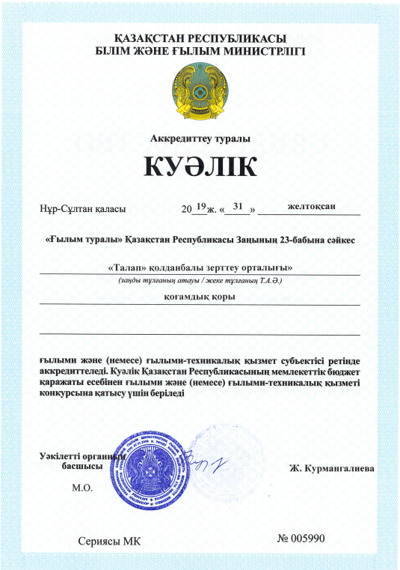
Центр TALAP аккредитован в качестве субъекта научной и научно-технической деятельности

Slide 22
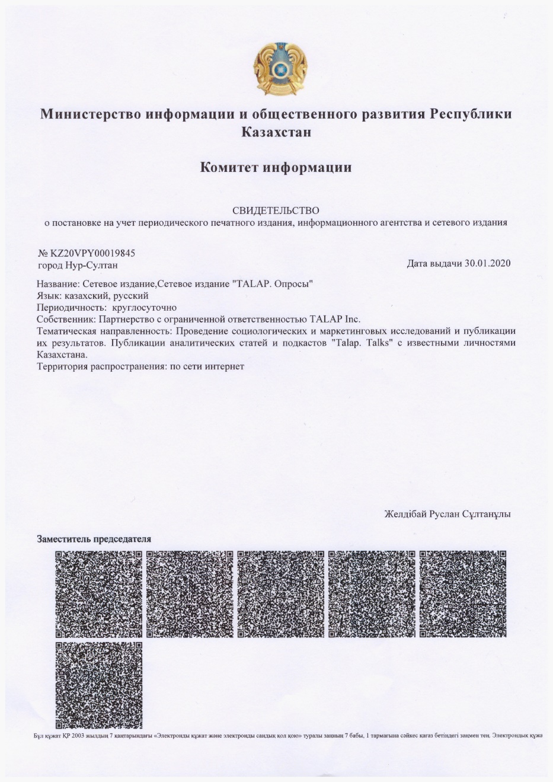
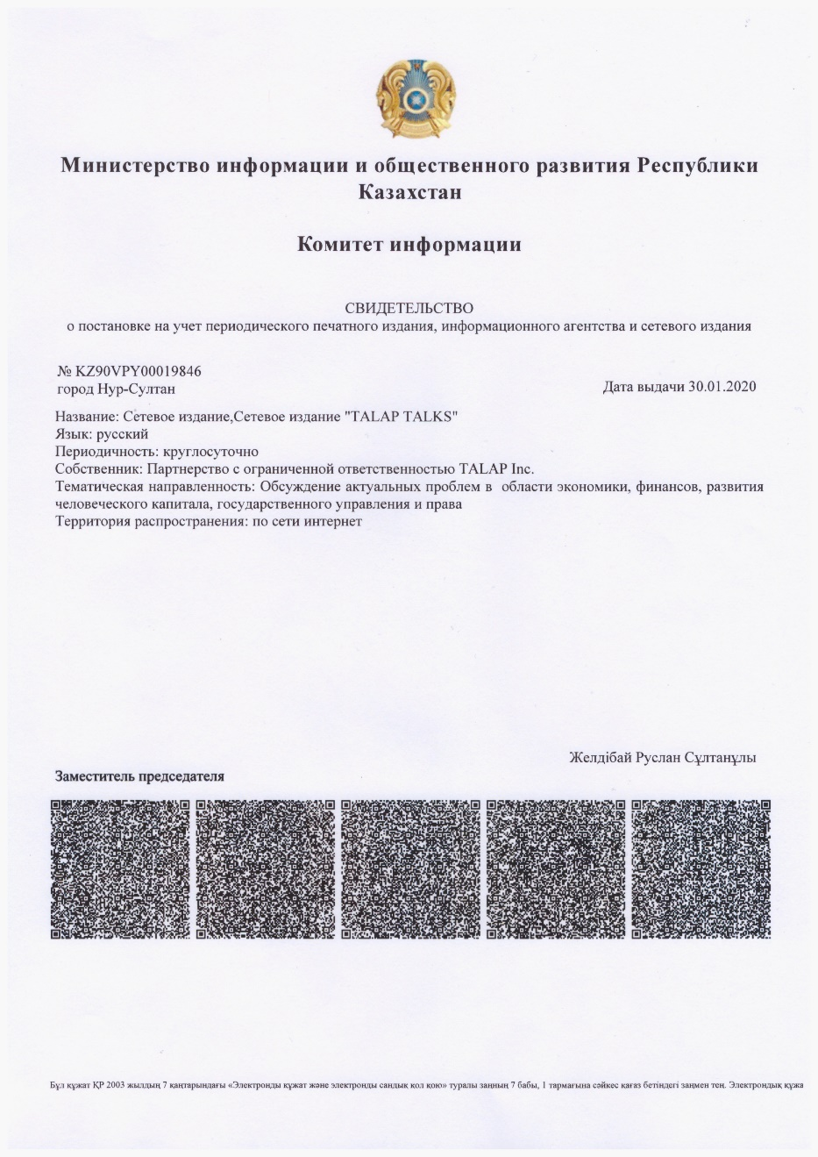
Мобильное приложение и канал TALAP Talks зарегистрированы в качестве СМИ

Slide 23
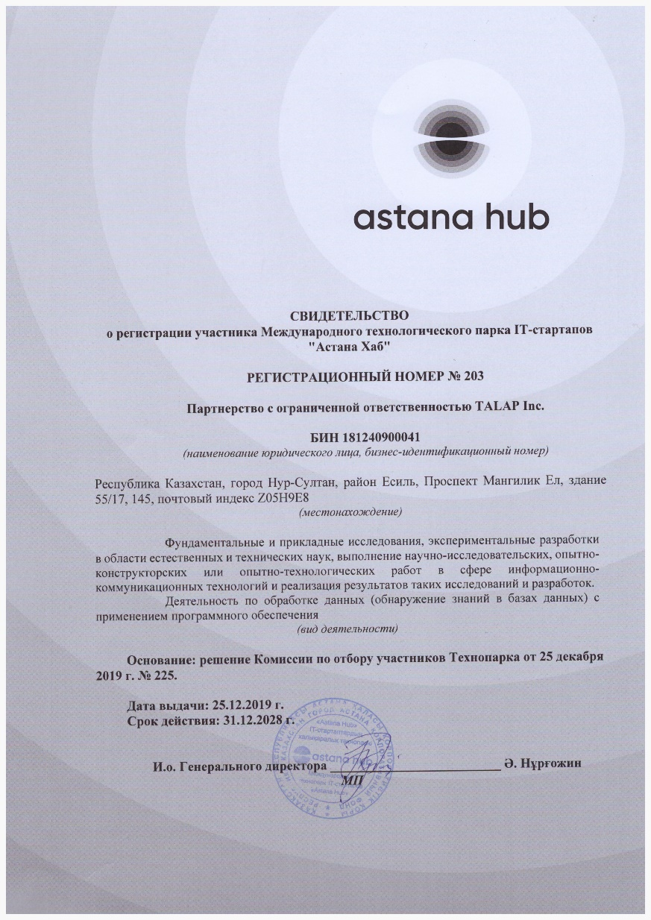
TALAP Inc. LLP зарегистрирован в Международном технологическом парке IT-стартапов Астана Хаб

Slide 24

Сведения об авторском праве на мобильное приложение TALAP.Опросы внесены в государственный реестр

